Slide 1


Universidad Autónoma del Estado de México
Facultad de Contaduría y Administración
Licenciatura en Contaduría
Unidad de Aprendizaje
Habilidades y Pensamiento Creativo
Tema:
Solución de problemas y formas de aprender
Autor:
M. en A. María de Lourdes
Escalona González
Septiembre 2015

Slide 2
TEMAS
1. Solución de problemas.
2. Formas de aprender.
3. Tipos de problemas.
4. Elementos de un problema estructurado.
5. Principales deficiencias en la solución de problemas.

Slide 3

Solución de problemas:
Es un proceso consciente, racional, que requiere esfuerzo y de naturaleza cognitivo-conductual por el que un individuo, pareja o grupo trata de identificar soluciones efectivas a problemas específicos que aparecen en la vida cotidiana. El proceso permite encontrar una variedad de soluciones efectivas e incrementar la probabilidad de seleccionar la más eficaz.
Una persona se enfrenta a un problema cuando acepta una tarea pero no sabe de antemano cómo realizarla.

Slide 4
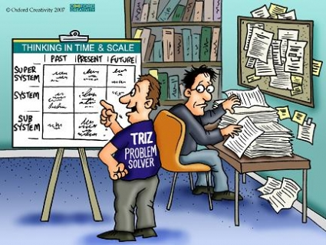
Fueron D´Zurilla y Goldfried, los que idearon la Técnica de Solución de Problemas en 1971. Esta se basa en un proceso que conlleva 5 pasos seriados, y que asegura encontrar solución a cualquier tipo de problema.
Los cinco pasos para resolver un problema son:
1º- Especificar y definir
el problema.
2º- Concretar la respuesta
que damos al problema.
3º- Hacer una lista con
soluciones alternativas.
4º- Valorar las consecuencias de cada alternativa.
5º- Valorar los resultados.

Slide 5

FORMAS DE APRENDER:
El aprendizaje es el proceso a través del cual se adquieren o modifican nuevas habilidades, conocimientos, conductas o valores como resultado del estudio, la experiencia y la observación.
El aprendizaje humano está relacionado con la educación y el desarrollo personal. Debe estar orientado adecuadamente y es favorecido cuando el individuo está motivado.

Slide 6
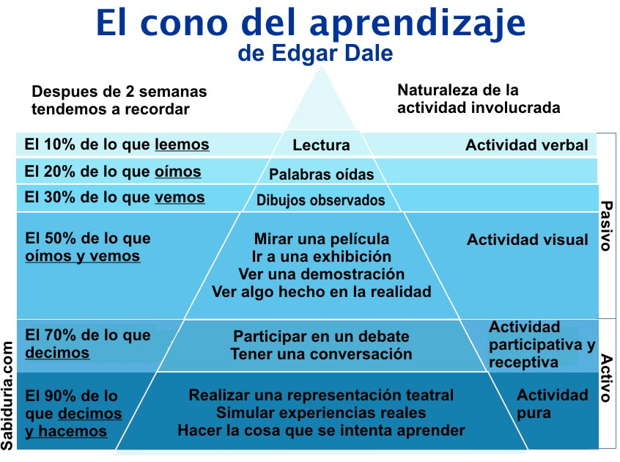

Slide 7
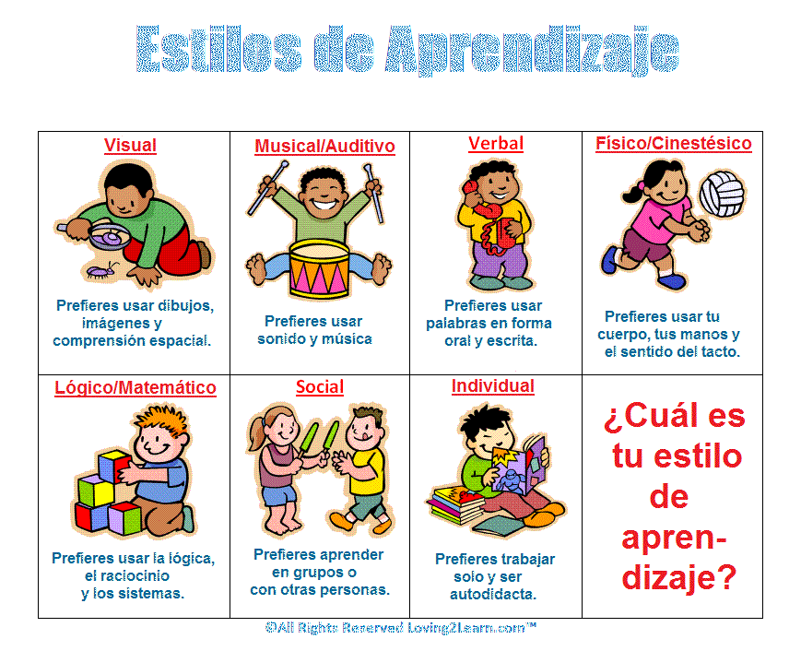

Slide 8
TIPOS DE PROBLEMAS
De razonamiento, dificultades o conflictos.
Personales (salud, carácter, afectivos, cognoscitivos, de capacidad, de reservada intimidad, entre otros.
Empresariales: Organización, planeación, asignación de puestos etcétera.
Prácticas de la realidad: como económicos, de diseño, mecánicos, eléctricos, políticos, por citar algunas.

Slide 9
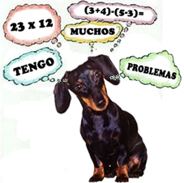

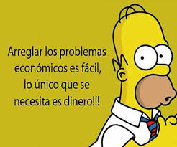
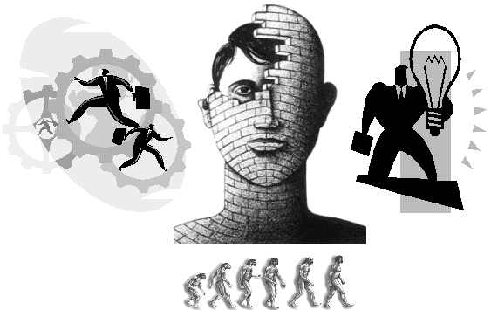
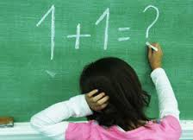

Slide 10
  e) De aprendizaje: por ejemplo, para aprender o entender matemáticas: unos para resolver y otros para demostrar soluciones. f) Científicos: se planean tras un trasfondo científico, se estudia en forma y con medios científicos , y sirve para incrementar el conocimiento.

Slide 11
  g) Filosóficos: Se refiere a la lógica, a la epistemología o la ontología. En su planteamiento no se utilizan datos empíricos ni se estudian dentro de alguna ciencia. h) Artísticos: para la expresión de los sentimientos.

Slide 12
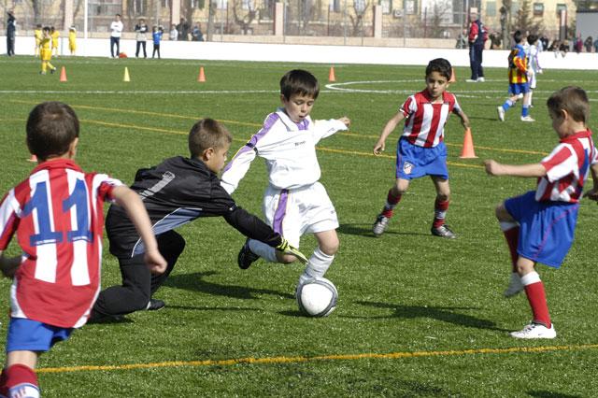
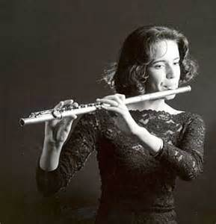
i) De acción:

Slide 13


j) Convergentes

Slide 14

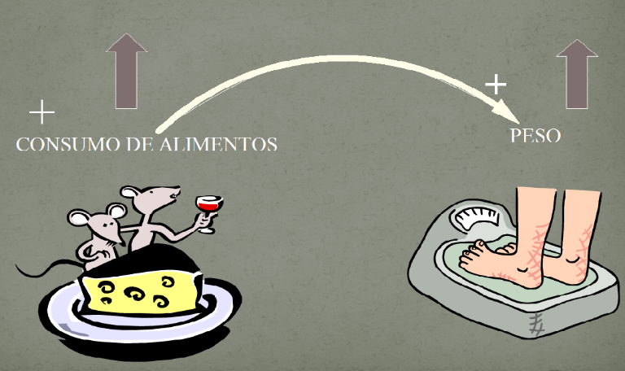
k) Analíticos relevantemente simples

Slide 15
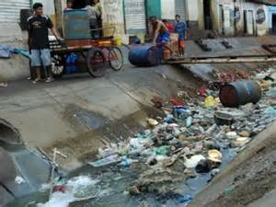

l) Complejos y extensos

Slide 16


m) Capciosos

Slide 17
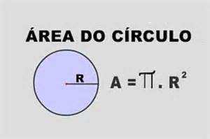
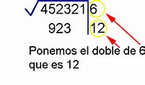
n) Estructurados o bien estructurados

Slide 18


o) Subjetivos no tangibles:

Slide 19


p) Difusos

Slide 20


Elementos de un problema
Persona, causante o afectado
Contexto o ambiente en el que se da

Slide 21


Incógnitas
Los datos o hechos

Slide 22
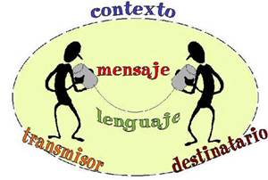

El lenguaje ,texto, código, en que se expresa
Restricciones, condiciones o exigencias

Slide 23


Los métodos, las estrategias, procedimiento
Los limites para la solución: lo mejor y lo peor

Slide 24


Las hipótesis
Las opciones o cursos de acción aceptables

Slide 25

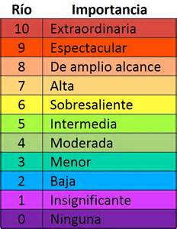
Los resultados o solución
Los parámetros o escalas de valor para evaluar

Slide 26
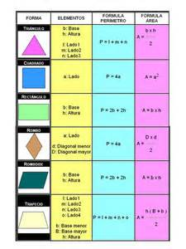

Los algoritmos o formulas que pudieron emplearse
Los objetivos que se persiguen a través de la solución

Slide 27
Principales deficiencias en la solución de problemas
Impulsividad: apresurar la decisión de actuar, antes de planear o medir las consecuencias.
Egocentrismo: pensar que todo gira en torno de uno, sus deseos o temores. Creerse el centro del universo.
Arrogancia: megalomanía, pedantería, despotismo. Fingir que todo lo saben y desprecia las participaciones ajenas.
Prejuicios: Generalizar en exceso, formar estereotipos, anticipar equivocadamente los juicios de la realidad influidos en forma negativa por razones de genero, etnia, de clase social, etc.

Slide 28
Polarización: Actitud mental que exagera la preferencia a favor o en contra de algún aspecto, sesgado o inclinado a los juicios.
Malentender las limitantes o las restricciones: Por lo general se agrandan y les da mayor importancia de la que tienen.
Confundir las suposiciones con hechos.

Slide 29
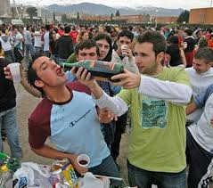



Slide 30
Deficiencias, fallas y malas perspectivas de los alumnos
En los hábitos de lectura y la comprensión de mensajes escritos.
Falta de concentración para observar, explorar y operar con precisión.
Falta de constancia para corroborar y corregir los errores.
No saber controlar la impulsividad.
Falta de perseverancia, carácter y seguridad en sí mismos.

Slide 31
Incapacidad para comunicarse e interactuar en grupo.
Falta de habilidades del pensamiento.
Poco liderazgo para definir y aplicar estrategias.
Incapacidad para reconocer los problemas, sus tipos y sus elementos.
Ausencia de conocimientos teóricos acerca de métodos y técnicas para resolver problemas.

Slide 32
Bibliografía
Sánchez, M. (2004). Desarrollo de Habilidades del Pensamiento. Razonamiento Verbal y Solución de Problemas. Volumen y cuaderno de trabajo. Ed. Trillas, México.
Longoria, Cantú y Ruiz. (2004). Pensamiento Creativo. UANL. Ed. CECSA. México.
Alvarado, B. Análisis de problemas y toma de decisiones. UAEM.

